Slide 1
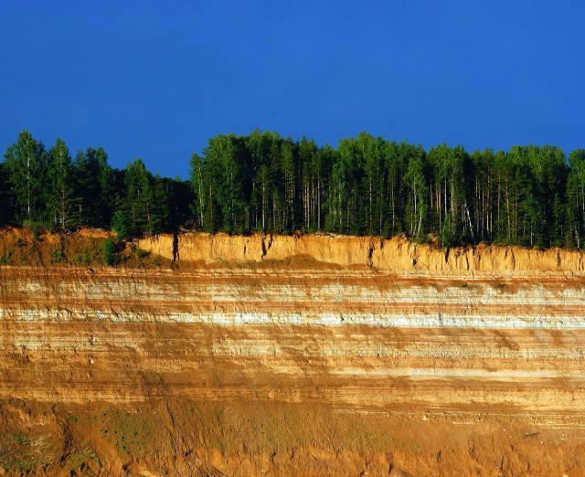
Қабат және қабаттылық
3 дәріс

Slide 2
Қабат дегеніміз, біртекті, бір-құрамды ионды немесе басқа таужыныстарынан түзілген, қалындығы үзындыгынан; кіші, параллельді жазықтықтармен шектелген геологиялық дене. Қабат біртектілігімен, ортақ түсімен, текстуралық белгісімен, құрамы бірдей қазындылар қалдығымен және ортақ қоспалармен сипатталады.
Қабат (слой) деген терминмен қатар жүзімде такташа (пласт), қат-қабат (толща) деген терминде жиі қолданылады. Алгақысыныц алдында көбінесе пайдалы қазындылардың түрі аталды. мысалы көмір, темір және т.б. тақташасы (пласты).
Қабаттардың бір-бірімен жымдаса қабаттылық түзеді. Қабаттылық шөгіңці жыныстарды айқындаушы пегізгі белгілердің бірі болып саналады. Оның негізінде литология, стратиграфия, гидрогеология, ииженерлік геологияның көптеген мәселелері шешіледі. Қабаттылык, стратиграфиялық қималарды салыстыруға, тік бағытты тектоникалық қозғалыстар бағыты мен амплитудасын анықтауға, кенді қабаттарды, мүиай мен газды, суды іздеу мен бақылауға көмектеседі.

Slide 3
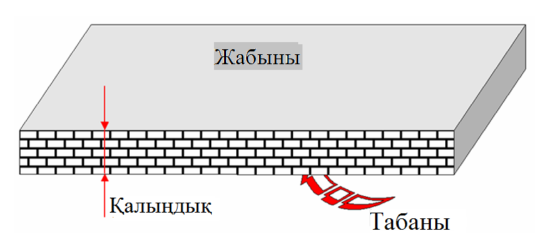
Қаттың геометриялық элементтері
Әрбір қабатта, оның жабыны, табаны және қалындығы атты элементгері бөлінеді, алғашқы екеуін қабат жазықтық беттері деп те атайды.
Жабыны -оның жоғарғы, ең жас стратиграфиялық бөлігі.
Табаны - оның төменгі, стратиграфиялық көне бөлігі; қабаттың бұл екі элементтері геометриялық емес, стратиграфиялық белгісі арқылы ғана анықталады.
Қабат қалыңдыгы жабыны мен табаны арасындағы қашықтық. Ол нақтылы - қабат беттері арасындағы ең қысқа қашықтық және көрінетін -ағылымдары жер бетіне шығып жатқан қалындығы болыл белінеді.

Slide 4
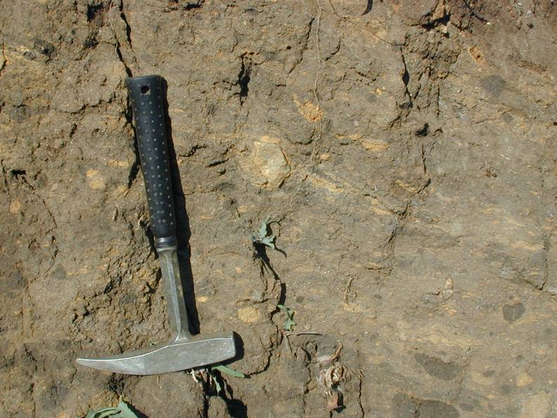
Қабаттардың алмасуы қабаттылық деп аталады.
Қабатгылықты зерттеу кезінде қабаттардың сыртқы пішіні мен қалындығына ерекше көңіл бөлген жен.
Себебі олар шегінді тузу ортасының жылжу бағытын көрсетеді.
Қабаттылығы көрінбейтін жыныстар
Оңтүстік Орал, квартер, пролювий

Slide 5
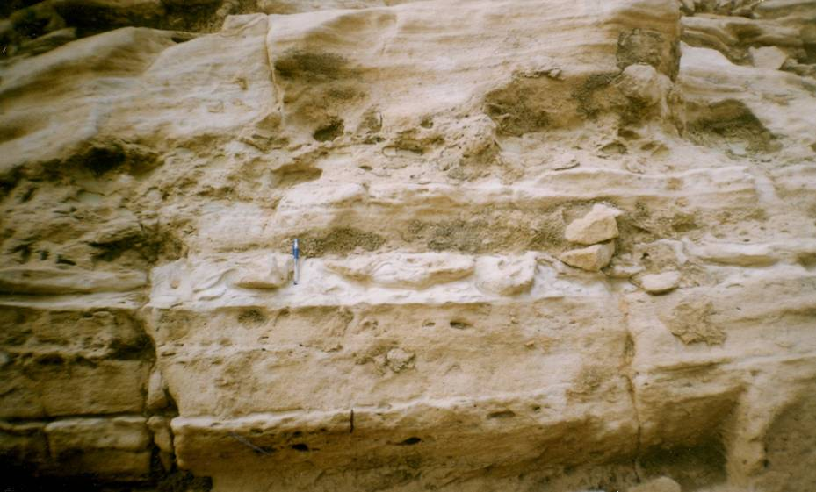
Қабаттылығы шамалы көрінетін жыныстар
Кипр, плиоцен

Slide 6
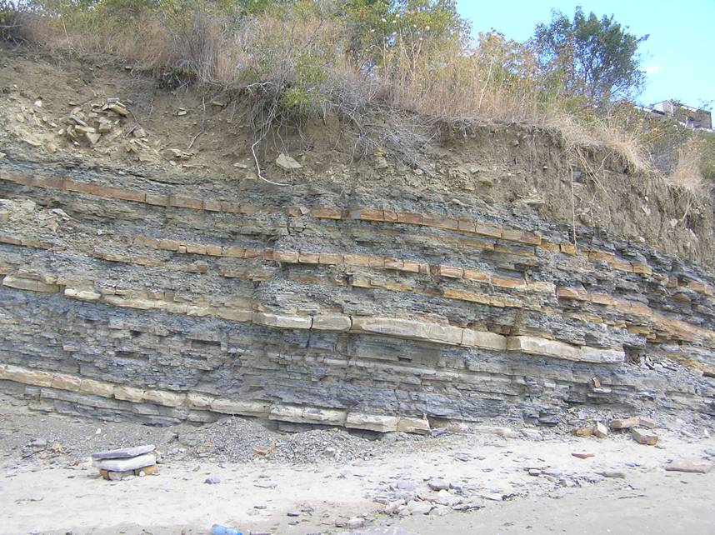
Қабаттылығы жақсы көрінетін жыныстар
Әртүрлі түйірлі құмтастар пен алевролиттер. Болгария

Slide 7
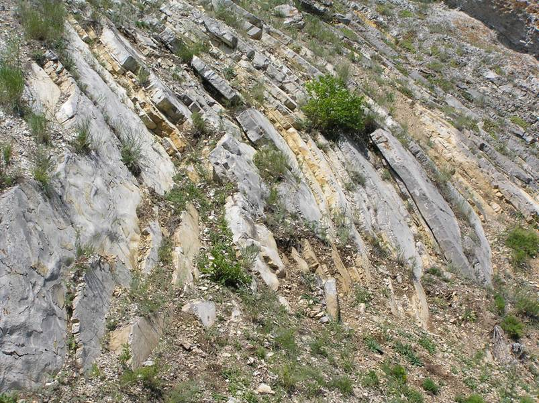
Жақсы қатпарланған жыныстар
Төменгі карбонның әқтастары. Оңтүстік Орал

Slide 8
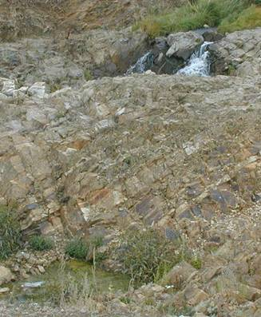
Қабаттылықтың пішіндері
Қабаттылық төрт негізгі пішіндерге бөлінеді: параллельді, толқынды, қиғашты және линза тәріздес..
Параллельді қабаттылық қабаттасу беттерінің құрылысы жазықтыққа ұқсас болып келеді. Ол шөгінді жиналған ортаның аз қозғалғышты, тіпті тыныш жағдайда болғандығын кепілдейді. Мұндай жағдайлар көлдер мен теңіздердің толқын әсерінен төмен орналасқан, су қозғалысы аз байқалатын бөліктерінде кездеседі. Қабаттьшықтың қалыптасуының негізгі себебі, шөгінді материалының мөлшері мен көлемі.

Slide 9
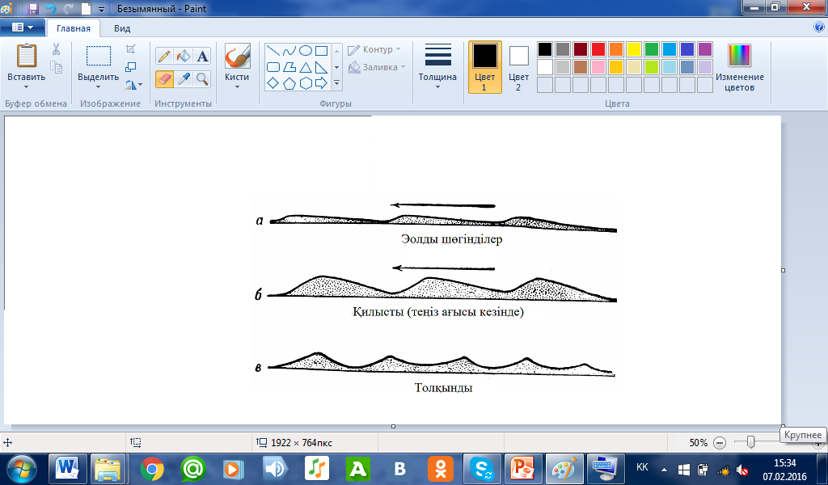
Толқыды қабаттылық
Толқынды қабаттылықта қабат беттері толқындалып иілген болып келеді. Ол су қозғалысы бағытының кезендік ауысуы мен қайталануы жағдайында, яғни қайту мен толысу ағысы мен теңіз жагалауындағы шымырлану кезінде пайда болады, қиғашты толқынды қабаттылық эолды арасында, әсіресе бархандар қозғалысына перпендикуляр.

Slide 10
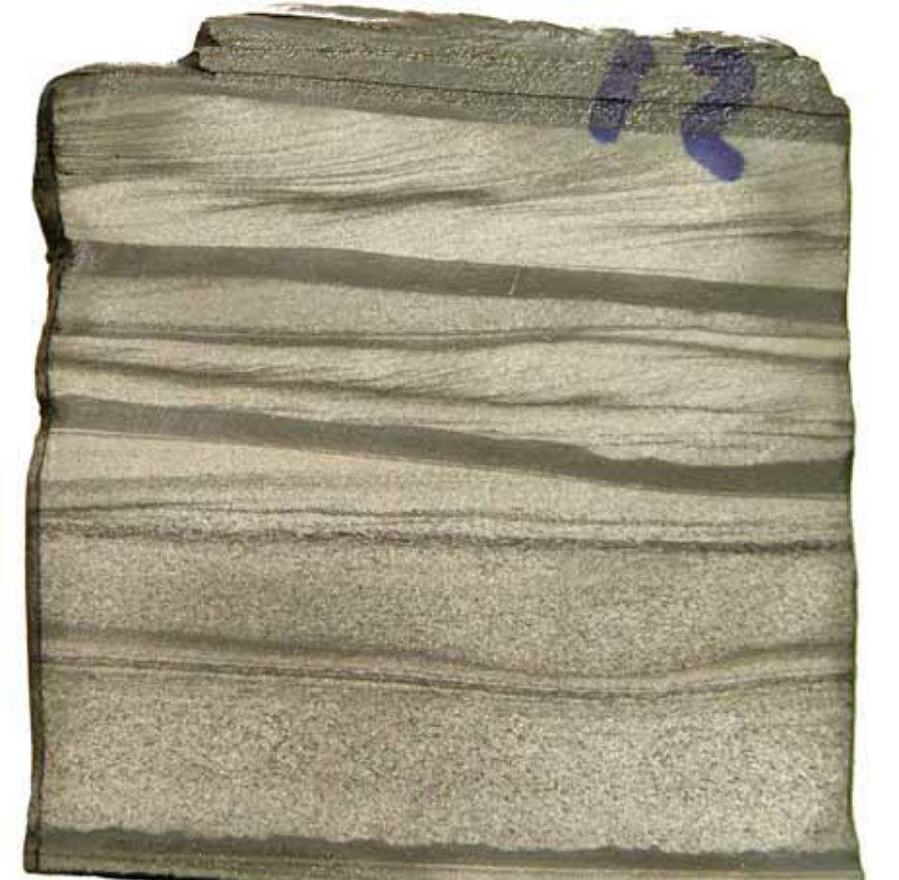
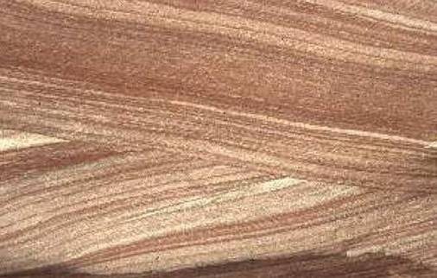
Қиғашты қабаттылық
Қабат беттері айырмасы қабатшалар әр түрлі бұрыштармен орналасады. Қабаттылықтық бүл түрі түзу ортасының бір бағытты қозғалысы нәтижесінде пайда болады, мысалы теңіз, ауа ағысы.
Қиғаш қабаттылықты құмтастар
Қиғаш қабаттылықты құмтастар. Швеция

Slide 11
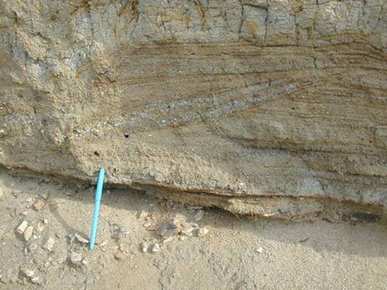
Қиғаш қабаттылықты құмтастар.
Оңтүстік Орал

Slide 12
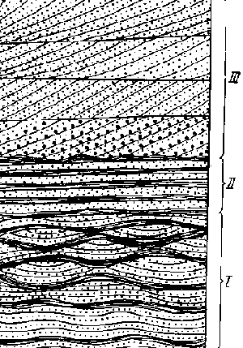
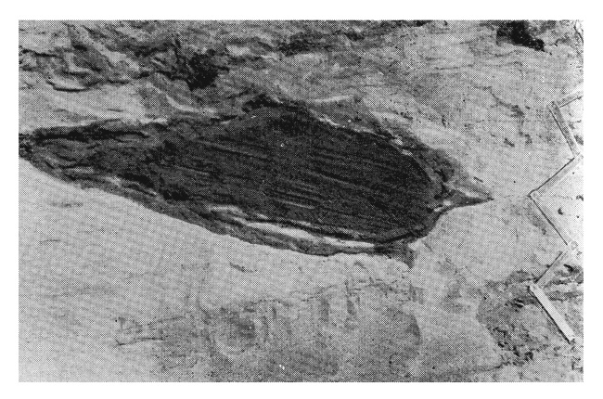
Линза тәрізді қабаттылық
Сырткы пішіндерінің әр түрлілігі мен жеке қабаттар қалындығының өзгергіштігімен сипатталады. Мұндайда қабат көбінесе сүйірлене тамамдалады да жеке бөліктер мен линзаларга бөлінеді

Slide 13
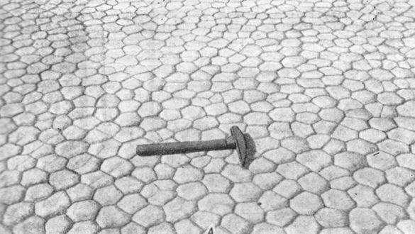
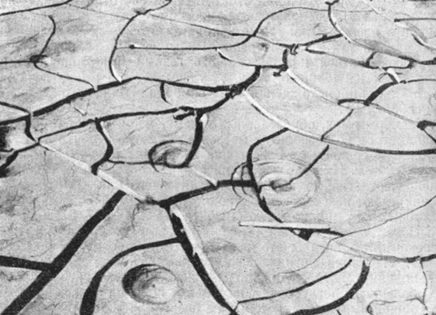
Алгашқы жарықтар
Қабат бетінде қазынды туріндс сақталып әр түрлі текті болып келеді. Олардың көбісі кебу кезінде пайда болған жарықтар, ішінара су асты мен тоңдықтары кездеседі.
Кеуіп қалған өзен.

